Slide 1
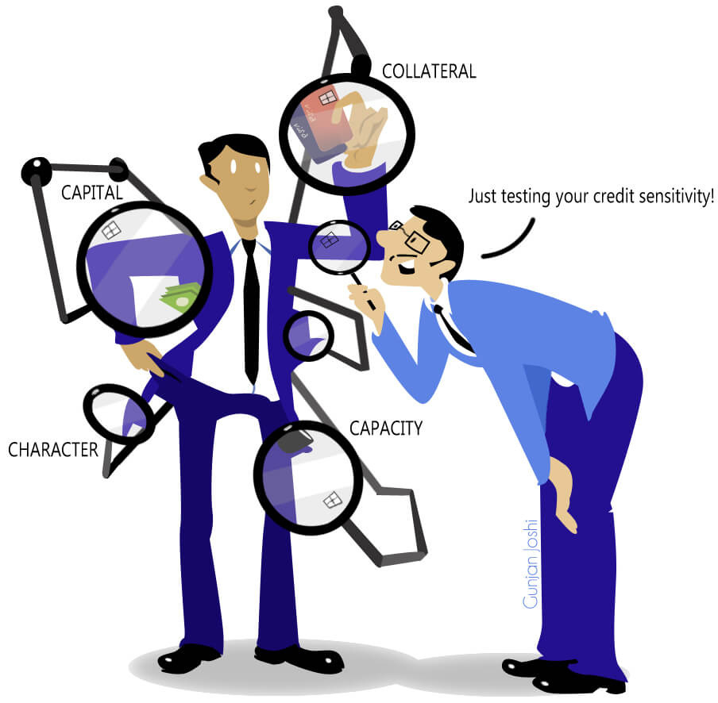
Home Credit
Default Risk
Home Credit kuruluşunun müşterilerinin, kredi borcunu geri ödeyip ödeyemeyeceğinin tahminlenmesi.

Slide 2





Problemin Tanımlanması
Keşifçi Veri Analizi
Ön İşleme ve Özellik Mühendisliği
Modelleme
Kullanıcı Arayüzü

Slide 3
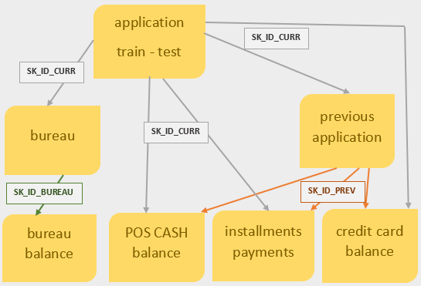
Veri Seti

Slide 4
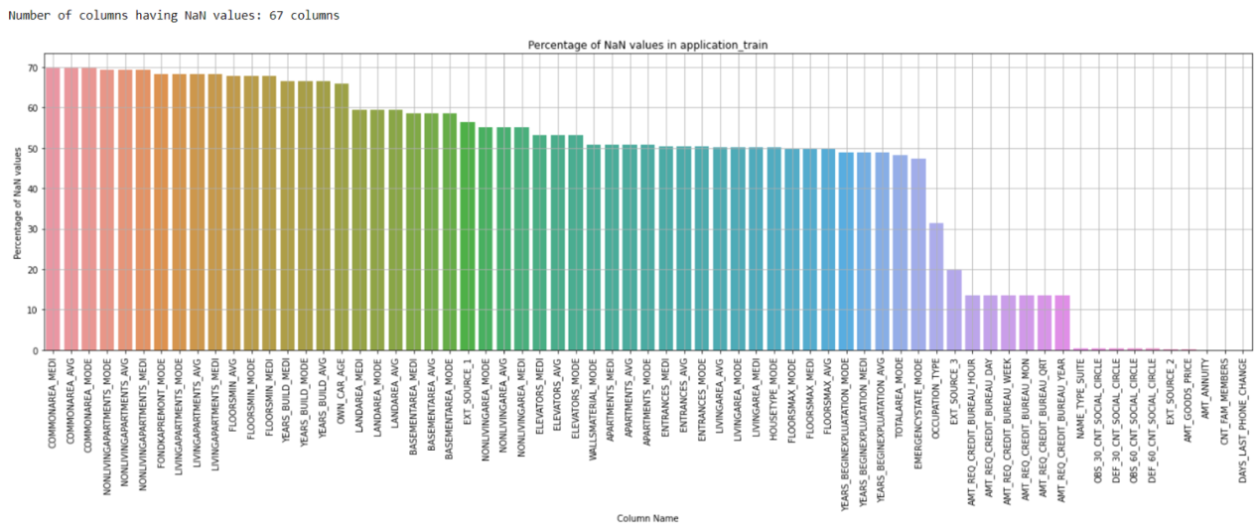
Application Tablosu için Eksik Değerler

Slide 5
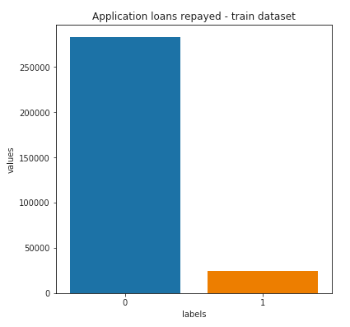
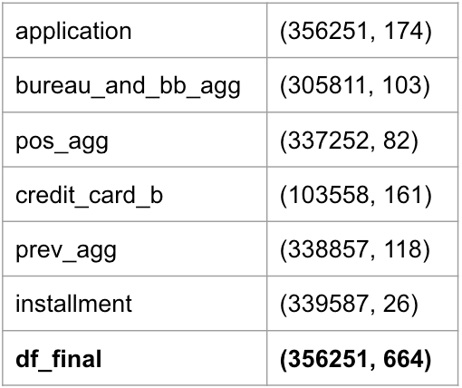
Keşifçi Veri Analizi & Veri Önişleme
1. Verinin Okunması
2. Eksik Değerler, Ön İşleme
3. Aykırı Değerler
4. Özellik Mühendisliği
5. Rare Analizi & Encoding
6. Label Encoding
7. One-Hot Encoding
8. Ölçeklendirme
>> Model
282686
24825

Slide 6
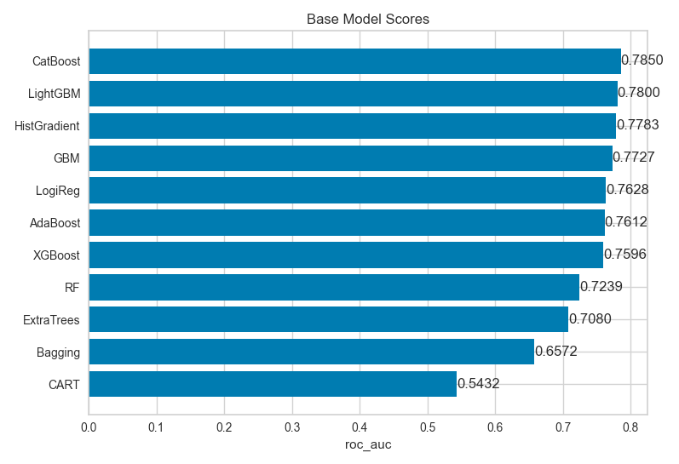


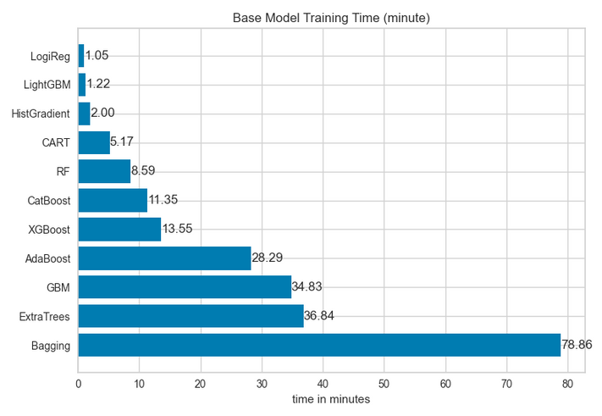
Karşılaşılan Durumlar ve Yaklaşımlar
Memory - Hız
df memory %74 Train süresi %32
Eksik Değerler
-1 ile veya boş
Nadir Değerler
Birleştirdik
Aykırı Değerler
Nihai model ağaç tabanlı
Standartlaştırma
Robust veya Standart değil, MinMaxScaler
Base Modeller
LogiReg, CART, RF, SVC, GBM, XGBoost, LightGBM, CatBoost, AdaBoost, Bagging, ExtraTrees, HistGradient ve Voting, Stacking
RandomizedSearch
Sonra GridSearch
LightGBM ve CatBoost
ile VotingClassifier
Kaggle Skoru, hırs yaptık!
CSV Blending

Slide 7
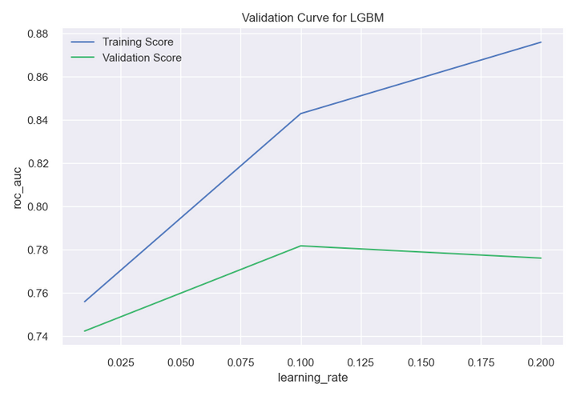
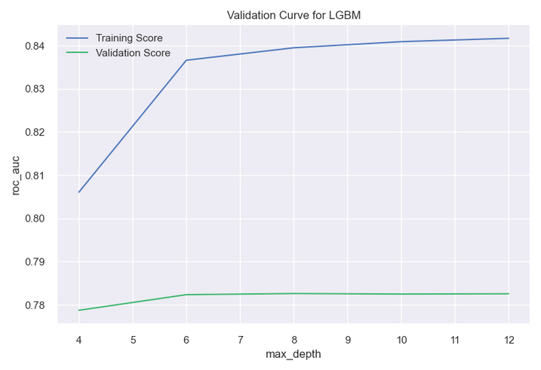
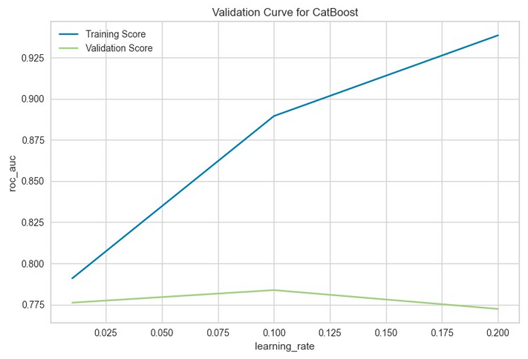
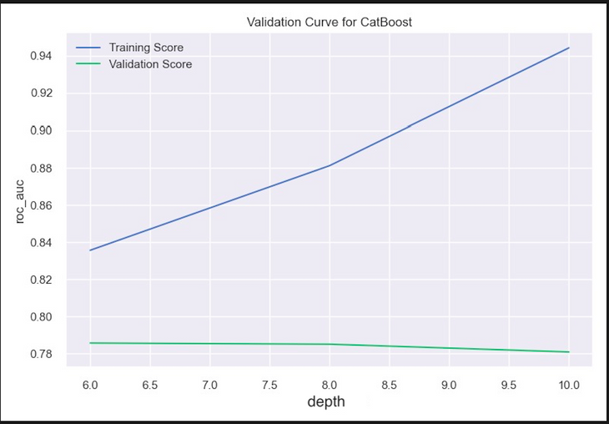
Validasyon Eğrileri

Slide 8
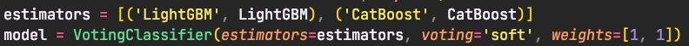
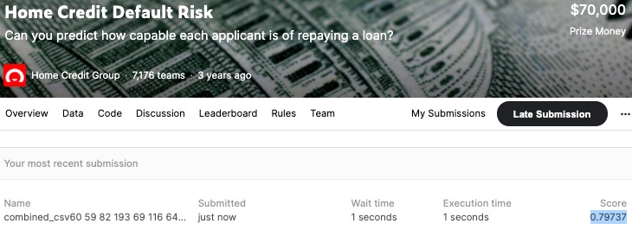
Final Modeli, En İyi Parametreler ve Skor
ROC_AUC Skorları:
Lokal : 0.7878 Kaggle : 0.7964 CSV_blending: 0.7974

Slide 9
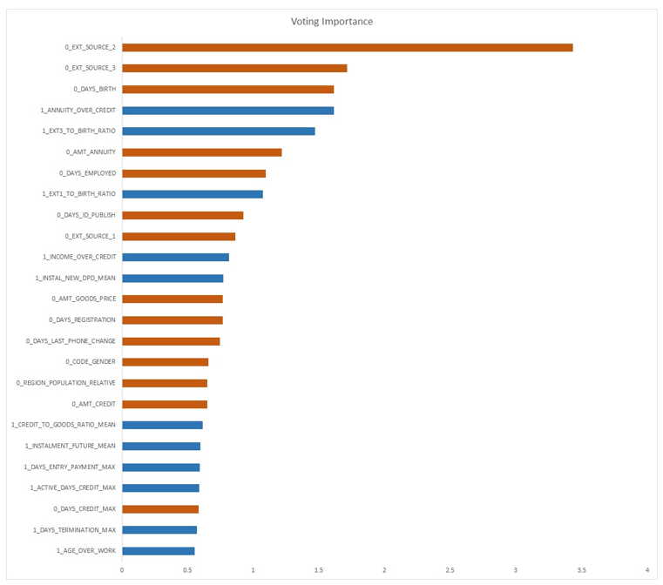
Değişken Önem Düzeyleri
Feature Eng./Extracting Kolon Sayilari
App -> 18
Bureau -> 54
CreditCard -> 161
PosCash -> 81
Prev_App -> 118
Installment -> 26
1_ANNUITY_OVER_CREDIT (APLLICATON)
Aylık ödenecek tutar / Toplam Kredi Tutarı
1_EXT3_TO_BIRTH_RATIO & 1_EXT1_TO_BIRTH_RATIO (APLLICATON)
Harici veri kaynağından normalleştirilmiş bir puan / Müşterinin yaşı
1_INCOME_OVER_CREDIT(APLLICATON)
Müşterinin yıllık geliri / Kredi tutarı
1_AGE_OVER_WORK (APLLICATON)
Çalışılan yıl sayısının yaşa oranı.
1_ INSTALMENT_FUTURE_MEAN (POS CASH)
Önceki kredilerin kalan taksitlerinin ortalaması
1_INSTAL_NEW_DPD_MAX (INSTALLMENTS)
(Önceki krediler için) Taksit ne zaman ödenmesi gerekiyordu – Ne zaman ödendi
1_ACTIVE_DAYS_CREDIT_MAX (BUREAU)
Mevcut diğer aktif kredisine kaç gün önce başvurdu (Max)
1_CREDIT_TO_GOODS_RATIO (PREV APP)
Önceki kredi miktarı / Krediye konu ürünlerin tutarı
1_DAYS_TERMINATION_MAX (PREV APP)
Önceki kredinin beklenen sonlanma tarihi (Gün) (Max)

Slide 10
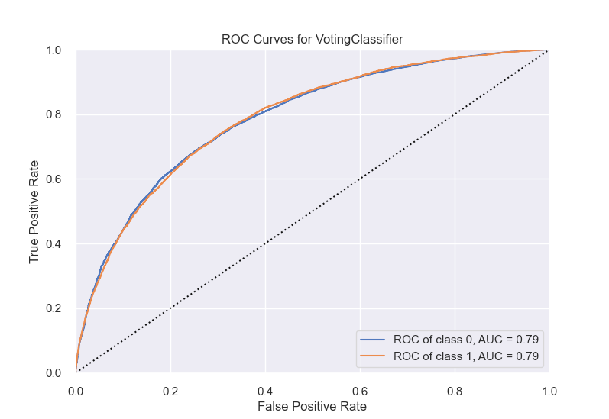
Voting Classifier için ROC Eğrisi
True Positive Rate = True Positives / (True Positives + False Negatives) # Sensitivity #RECALL
False Positive Rate = False Positives / (False Positives + True Negatives) # #False Positive Rate = 1 - Specificity

Slide 11
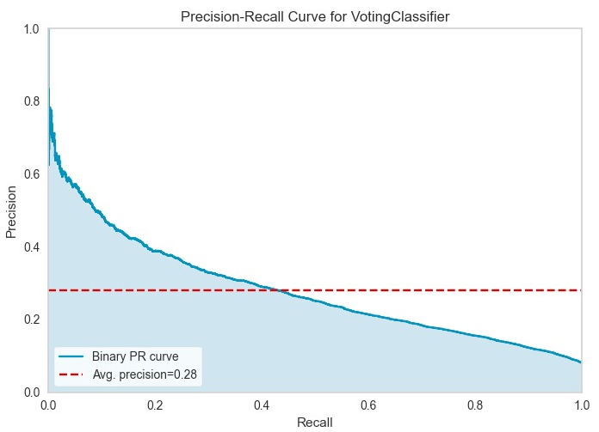
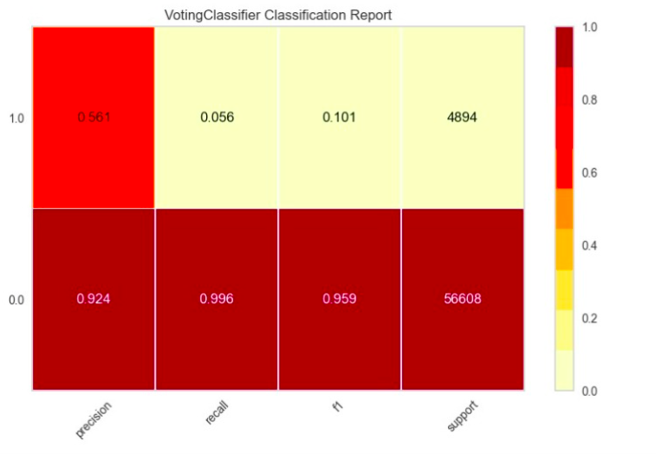
Model 1 - PR Eğrisi ve Classification Raporu
Precision = True Positives / (True Positives + False Positives)
Recall = True Positives / (True Positives + False Negatives) # Sensitivity

Slide 12
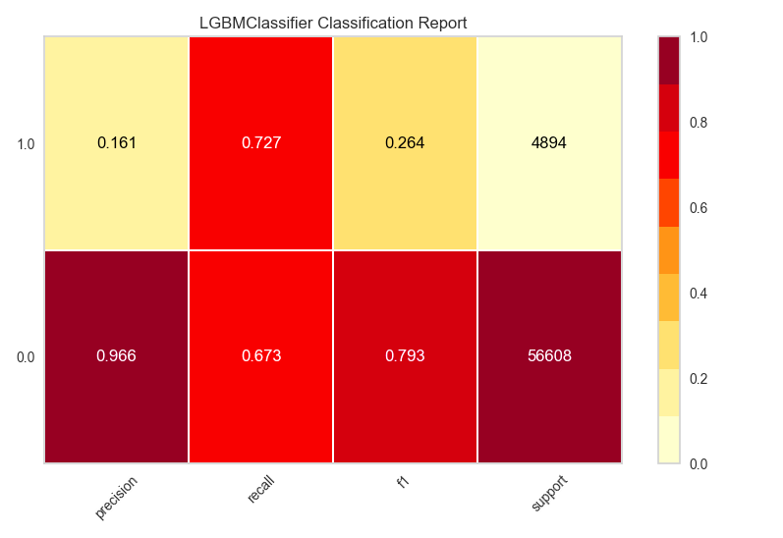
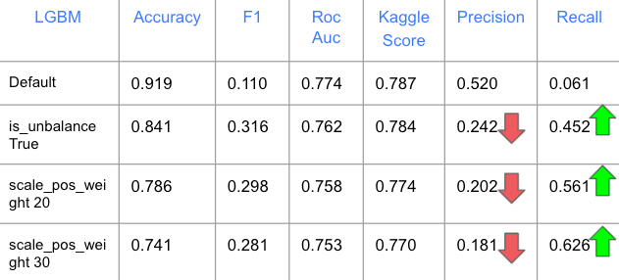
Model 2 - Temkinli Yaklaşım

Slide 13
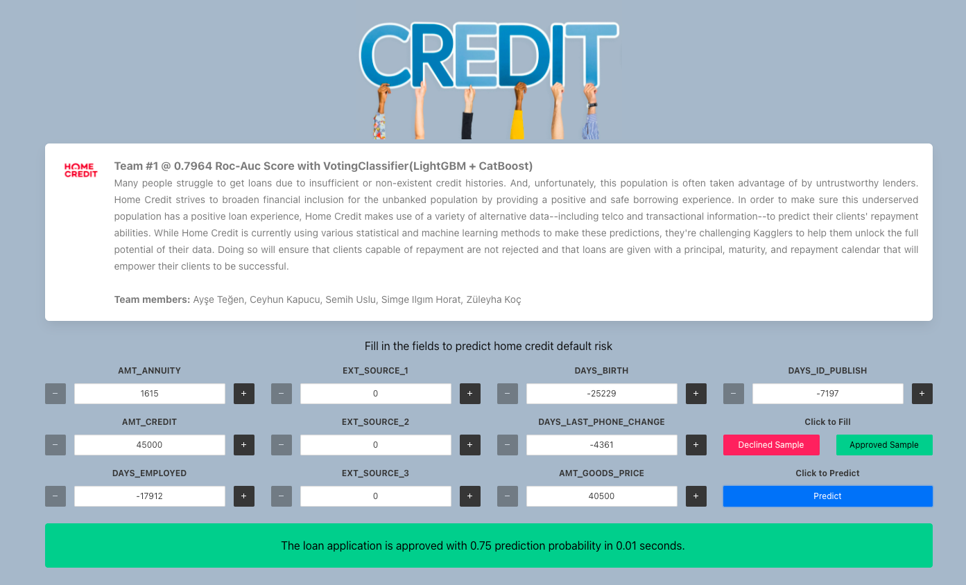
Model 3 ve Flask Uygulaması
https://home-credit-dsmlbc5.herokuapp.com/

Slide 14

Öneriler ve Sonrası
İyimser Model
Temkinli Model
Ön Değerlendime Modeli
Müşteri Modeli
Kredi Miktarı Tavsiye Modeli

Slide 15

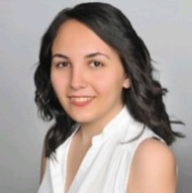
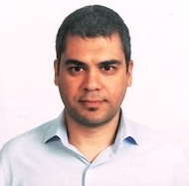

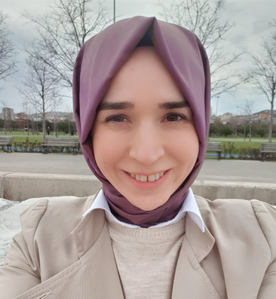
Vakit ayırdığınız için teşekkür ederiz..
Projeye Katkı Sağlayan Ekibimiz
Semih Uslu : linkedin.com/in/semihuslu
Simge Ilgım Horat : linkedin.com/in/simge-ilgim-horat
Ceyhun Kapucu : linkedin.com/in/ceyhun-kapucu
Züleyha Koç : linkedin.com/in/zuleyhakoc
Ayşe Teğen : linkedin.com/in/aysetegen

